Slide 1
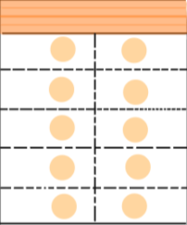
医療に役立つ！
新しいサービス
〜待ち時間を減らすタブレット〜

Slide 2
病院に行って「もう少し待ち時間が短かったらな〜」と思ったことはありませんか？
調べてみると待ち時間が長いという不満が多いことがわかりました。
社会の授業で情報を使った新しいサービスを考えるという時間がありました
そこで情報を使った新しいサービスを考えました

Slide 3
サービスについて
私が考えたサービスは「待ち時間を短く出来るサービス」です。
このサービスはタブレットを使います
①タブレットはいす１つに対して１つ置く
②問診票をタブレットで書く
すると…タブレットは、お医者さんとつながっているから、名前を呼ばれて１から症状を聞かれないので、１人１人聞かれる時間も減って、他に待っている人の待ち時間が減ります。

Slide 4
問診票で聞かれるの内容
・生年月日などに情報
・悪いところ
・今、薬を持っているか
⇓
持っているとその薬を出してくれる
など…

Slide 5
タブレットのすごさ！
〜ある時とないときの違い〜
ある時
待ち時間が短い
問診票を書く時間がありあまりひまにならない
１人１人悪いところを聞かれない
無いとき
待ち時間が長い
ひま
悪いところを１から聞かれる
などの不満

Slide 6
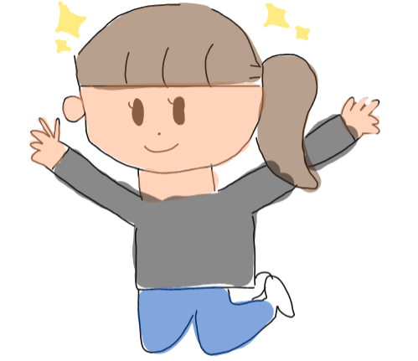
まとめ
このタブレットをつかえば患者さんの待ち時間が減って、待ち時間が長いという不満点が少なくなると思います。

